Slide 1

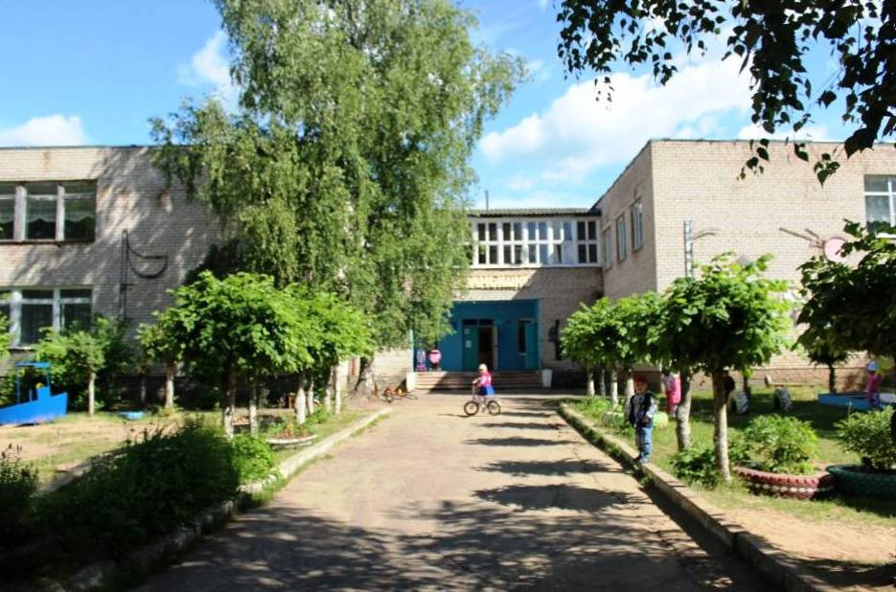
МДОУ детский сад №3 «Солнышко»
Кимрского района Тверской области

Slide 2
МДОУ детский сад №3 «Солнышко»
Кимрского района Тверской области
осуществляет образовательную деятельность с 1 июня 1983 года
Учредителем МДОУ является администрация Кимрского района Тверской области.
Юридический адрес Учредителя: 171506 Тверская область г. Кимры ул. Урицкого д.15
Юридический адрес (место нахождения детского сада): ул. Садовая, дом 15, село Горицы, Горицкое сельское поселение, Кимрский район, Тверская область, Росиия, 171540.
Режим работы МДОУ: с 7.30 до 18.00 (10, 5 часов)
График работы: понедельник- пятница -рабочие дни,
суббота-воскресенье -выходные и праздничные дни
Контактный телефон: 84823671139.
Адрес электронной почты: solnyshkogorizi@yandex.ru

Slide 3
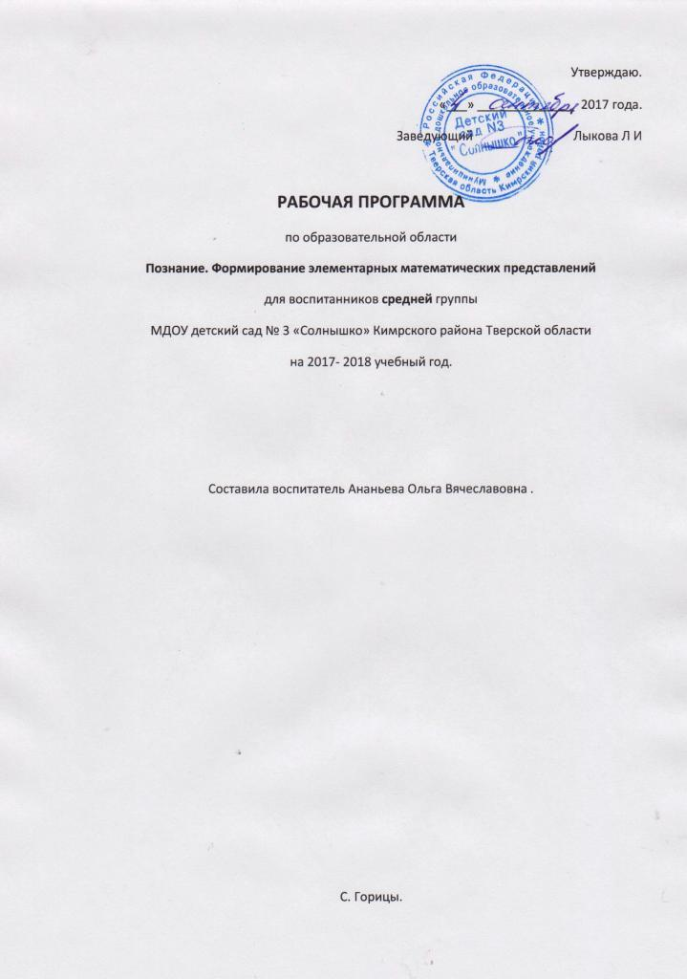
Образовательные программы ДОУ
Вид - общеразвивающий
За основу составления образовательной программы взяты:
Примерная общеобразовательная программа дошкольного образования «От рождения до школы» под редакцией Н.Е.Вераксы ;
парциальные программы:
С.Н. Николаевой «Юный эколог»,
Р.Б.Стеркиной «Основы безопасности детей дошкольного возраста»,
И.Каплуновой «Ладушки»;
региональная программа:
«Моя семья».
Воспитанники подготовительной к школе группы занимаются в ШБП на базе МОУ Горицкая СОШ «Образовательный центр» по программе Р.Г. Чураковой «Предшкола нового поколения»

Slide 4
Количество групп
Группа | Возраст | Предельная наполняемость | Фактическая наполняемость
Младшая 1 | 1,5-3 | 15 | 9
Младшая 2/ средняя | 3-5 | 20 | 21
Старшая\ подготовительная | 5- до школы | 20 | 21
Итого |  | 55 | 51

Slide 5
Условия осуществления образовательного процесса
ФГОС предъявляет требования к условиям реализации ОП:
психолого- педагогическим;
кадровым;
финансовым;
к предметно- пространственной развивающей среде.

Slide 6
Условия, необходимые для создания социальной ситуации развития детей
П. 3.2.5 ФГОС ДО – условия соответствуют специфике дошкольного возраста и предполагают:
1. Обеспечение эмоционального благополучия:
- через непосредственное общение с каждым ребенком;
- через уважительное отношение к каждому ребенку, к его чувствам и потребностям.
2. Поддержка индивидуальности и инициативы детей:
- через создание условий для свободного выбора детьми деятельности, участников совместной деятельности;
- через создание условий для принятия детьми решений, выражения своих чувств и мыслей;

Slide 7
3. Установление правил взаимодействия в разных ситуациях:
- создание условий для позитивных, доброжелательных отношений между детьми, в том числе принадлежащих к разным национально – культурным, религиозным общностям и социальным слоям, а также имеющим различные возможности здоровья;
-развитие коммуникативных способностей, позволяющих разрешить конфликтные ситуации со сверстниками;
-развитие умения детей работать в группе сверстников.

Slide 8
4. Построение вариативного развивающего образования, ориентированного на уровень развития, проявляющийся у ребенка в совместной деятельности со взрослым и боле опытными сверстниками, но не актуализирующийся в его индивидуальной деятельности (зона ближайшего развития ребенка):
- через создание условий для овладения культурными средствами деятельности;
- через организацию видов деятельности, способствующих развитию мышления, речи, общения, воображения и детского творчества, личностного, физического и художественно- эстетического развития детей;
- через поддержку спонтанной игры детей, ее обогащение, обеспечение игрового времени и пространства;
-через оценку индивидуального развития детей.

Slide 9
5. Взаимодействие с родителями (законными представителями) по вопросам образования детей, непосредственного вовлечения их в образовательную деятельность, в том числе посредством создания образовательных проектов совместно с семьей на основе выявления потребностей и поддержки образовательных инициатив семьи.

Slide 10
Требования к развивающей предметно – пространственной среде в контексте с ФГОС ДО
П.3.3 ФГОС ДО – развивающая предметно – пространственная среда обеспечивает максимальную реализацию образовательного потенциала пространства ДОУ, группы, а также территории, материалов, оборудования и инвентаря для развития детей дошкольного возраста:
в соответствии с особенностями каждого возрастного периода;
охраны и укрепления их здоровья;
учета особенностей и коррекции недостатков их развития (п.3.3.1 ФГОС ДО).

Slide 11
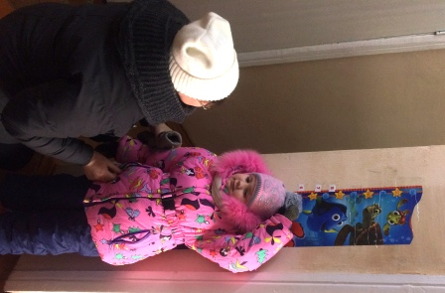
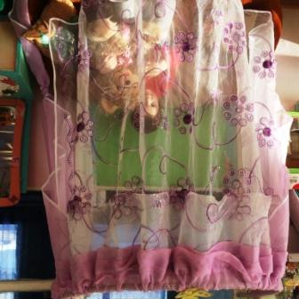
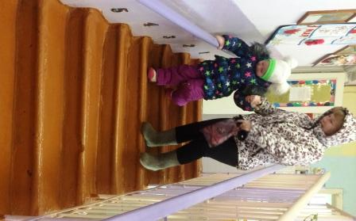
Требования к развивающей предметно- пространственной среде:
1.Развивающая предметно-пространственная среда должна обеспечивать:
возможность общения и совместной деятельности детей и взрослых;
двигательную активность детей;
возможность для уединения (п. 3.3.2. ФГОС ДО);

Slide 12
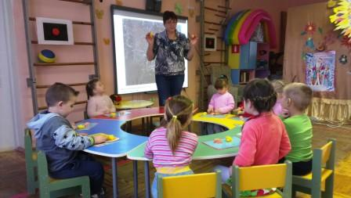
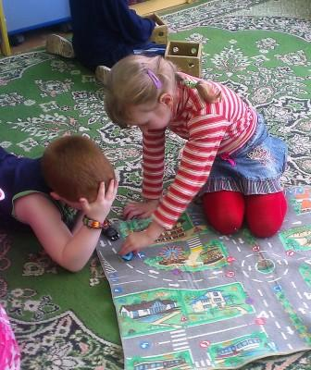
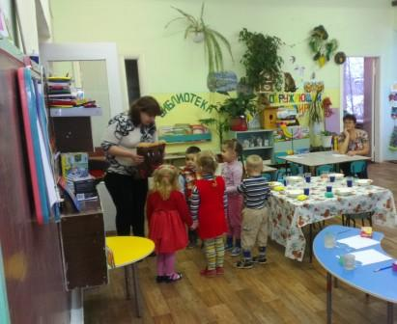
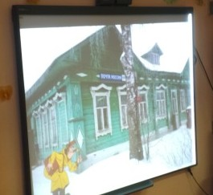

Slide 13
реализацию различных образовательных программ;
в случае организации инклюзивного образования – необходимые для него условий;
учет национально – культурных, климатических условий, в которых осуществляется образовательная деятельность;
учет возрастных особенностей детей (п. 3.3.3 ФГОС ДО)

Slide 14
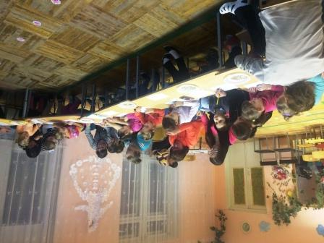
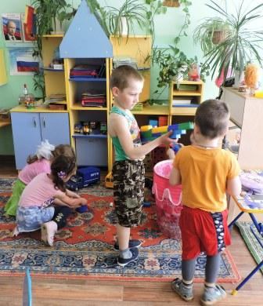
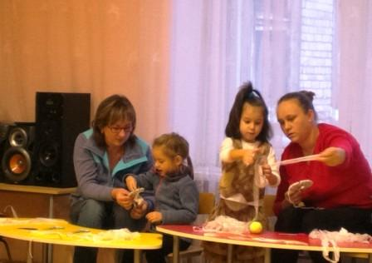
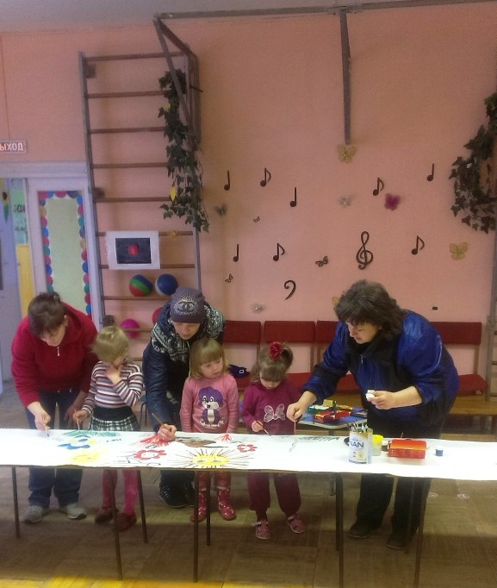
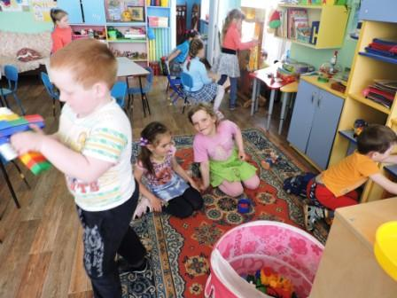

Slide 15
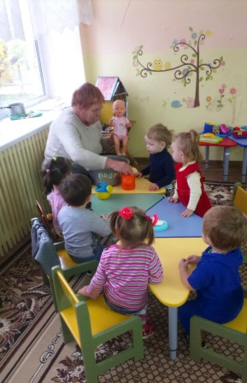
2. Развивающая предметно- пространственная среда должна быть:
Содержательно- насыщенной;
Трансформируемой;
Полифункциональной;
Вариативной;
Доступной;
Безопасной
(п.3.3.4 ФГОС ДО)

Slide 16
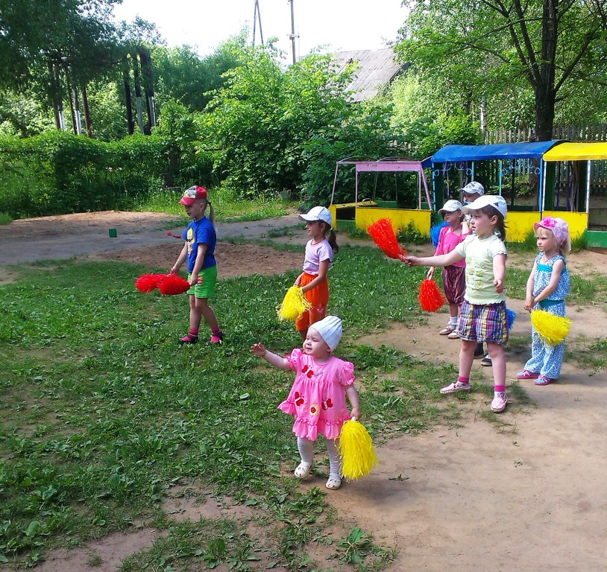
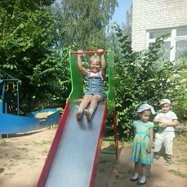
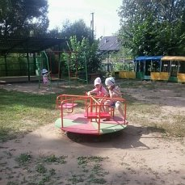
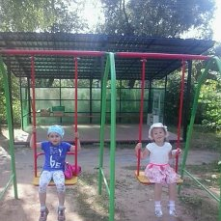

Slide 17
3. Развивающая предметно – пространственная среда должна отражать содержание образовательных областей:
Социально – коммуникативное развитие;
Познавательное развитие;
Речевое развитие;
Художественно- эстетическое развитие;
Физическое развитие
4. Развивающая предметно – пространственная среда должна обеспечивать различные виды детской деятельности.

Slide 18
Педагогический коллектив- 6 человек
Ф И О | образование | должность | возраст | Стаж работы |  | Курсы 1р/3г | Кв кат
 |  |  |  | Общ пед | В МДОУ
Ананьева Ольга Вячеславовна | Калининское мед училище 1980 мед сестра для яслей | воспитатель | 1961 56 | 28 | С 1984 по 2000 С 01.12.2006 | 2015 | 1
Бондарева Нина Николаевна | Торжокское пед училище 1969 воспитатель | воспитатель | 1947 70 лет | 51 | С 10.07.1966 |  | -

Slide 19
Забурдаева Екатерина Сергеевна | Калязинское пед училище 2002 Учитель н/кл Калязинский колледж 2012 Социальный педагог Тверской гос университет специалист дефектолог | воспитатель | 1983 35 лет | 14 | С 01.11.2011 | 2016 | 1
Котова Светлана Викторовна | Торжокское пед училище 2000 воспитатель | воспитатель | 1970 47 лет | 23 | С 19.09.2014 | 2015 2016 | -

Slide 20
Сиверина Ирина Валерьевна | Торжокское пед училище 1987 воспитатель | Муз. рук-ль | 1967 50 лет | 18 | С 1987 по 1998 С 01.01.2010 | 2014 | 1
Хрусталёва Антонина Ивановна | Торжокское пед училище 1973 воспитатель | воспитатель | 1950 68 лет | 50 | С 08.01.1968 |  | -
Средний | Ср спец. 6 чел 100% |  | 54 | 31 |  | 4 | 3

Slide 21
Результаты деятельности ДОУ
(качество образования)
В процессе непосредственного общения с детьми, наблюдения за их деятельностью проводится мониторинг уровня развития качеств детей, освоения ими образовательной программы дошкольного образования по образовательным областям, результаты диагностики заносятся в Личные карточки воспитанников, форма которой утверждена Положением от 26.01.2016 года.
На основании этих карточек можно проследить динамику развития ребенка, определить его сильные и слабые стороны для организации работы, направленной на корректировку развития как каждого ребенка, так и группы в целом.
Два раза в год ( декабрь и май) педагоги подводят итоги своей работы, вносят коррективы в планирование, рабочие программы. Для анализа уровня подготовленности воспитанников подготовительной группы к освоению программы первого класса привлекается учитель, работающий с ребятами на базе ШБП.

Slide 22
Справка по итогам педагогической диагностики за 1 полугодие 2017-2018 г
Забурдаева Е.С. и Туляева Е.Ю.
область ООП | ПОЗНАНИЕ |  | СОЦИАЛЬНО-КОММУНИКАТИВНАЯ |  | ФИЗИЧЕСКОЕ РАЗВИТИЕ |  | МУЗЫКАЛЬНОЕ РАЗВИТЕ |  | ХУДОЖЕСТВЕННО - ЭСТЕТИЧЕСКОЕ
уровень | Е.С | Е.Ю | Е.С | Е.Ю | Е.С | Е.Ю | Е.С | Е.Ю | Е.С | Е.Ю
высокий | 0 | 1 | 5 | 8 | 5 | 5 | 4 | 0 | 5 | 1
средний | 10 | 8 | 7 | 4 | 7 | 6 | 6 | 12 | 7 | 9
низкий | 2 | 3 | 0 | 0 | 0 | 1 | 2 | 0 | 0 | 2
итог по группе | 2- средний | 2- средний | 2,4- средний | 2,6-высокий | 2,4-средний | 2,3-средний | 2,1-средний | 2 средний | 2,3-средний | 2-средний

Slide 23
Уровень освоения воспитанниками образовательной программы по образовательным областям в 2016-17 у .г.
 | Познание Формир целостной картины мира | Познание ФЭМП | Познание ПиПИД | коммуникация | музыка | рисование | Лепка/апплик | Физ-ра | ср
1 младшая | 1,6 |  |  | 2,1 | 1,9 | 1,4 | 1,4 | 2,0 | 1,7
2 младшая | 2,3 | 2 |  | 2,3 | 2,2 | 1,8 | 1,8 | 2,2 | 2,1
средняя | 2.4 | 1,9 |  | 2,4 | 2,7 | 2,4 | 2,3 | 2,6 | 2,4
старшая | 1,9 | 1,7 |  | 2,5 | 1,7 | 1,8 | 2,0 | 1,9 | 1,9
Подготовительная к школе | 2,0 | 2,6 | 2,2 | 2,9 | 2,7 | 2,6 | 2,7 | 2,8 | 2,6
Итого ( ср. по МДОУ) | 2,0 | 2,0 | 2,2 | 2,4 | 2,2 | 2,0 | 2,0 | 2,3 | 2,1

Slide 24
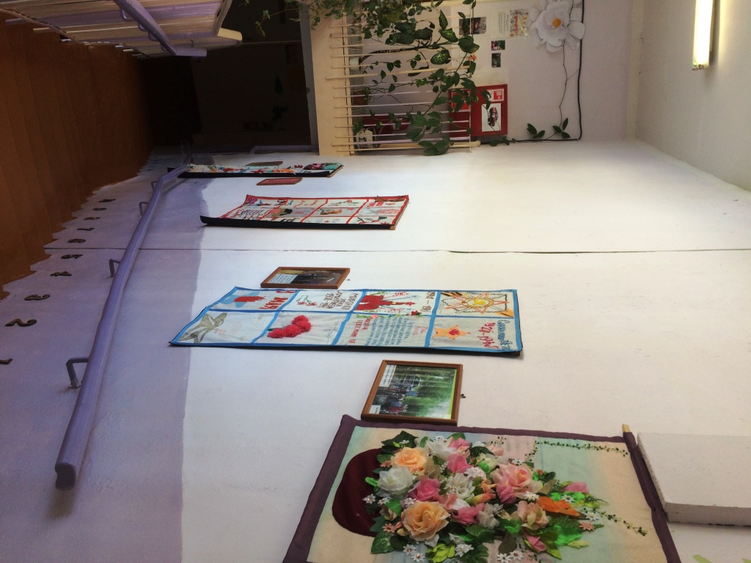
Важной является оценка родителями работы детского сада, которая выясняется в ходе индивидуальных бесед, родительских собраний, каждый год в садике проводится анкетирование по анкетам Центра оценки качества образования , в котором принимают участие родители воспитанников всех возрастных групп

Slide 25
Сравнительный анализ уровня удовлетворенности качеством деятельности МДОУ по состоянию на 2015, 2016 , 2017 годы.
 | 2015 год | 2016 | 2017 год
Удовлетворенность оснащенностью ДОО |  | (29) | 63%
Удовлетворенность квалификацией педагогов |  | (84) | 91%
Удовлетворенность развитием ребенка в ДОО |  | (90) | 81%
Удовлетворенность взаимодействием с родителями |  | (94) | 94%
итого |  | (71) | 82%
удовлетворенность МДОУ в целом (ответили «да» из числа опрошенных) | 69% | 87% | 94%

Slide 26
Основные направления воспитательной деятельности
Работа с родителями является одним из ведущих направлений деятельности детского сада, родители воспитанников, бабушки и дедушки принимают достаточно активное участие в жизни детского сада. Главной задачей становится организация совместной деятельности детей, родителей и педагогов в целях развития личности каждого воспитанника, с этой целью педагогами детского сада проводятся:
индивидуальные консультации,
групповые консультации в рамках проведения групповых родительских собраний,
открытые НОД и совместная деятельность,
специально организованные мастер- классы.

Slide 27
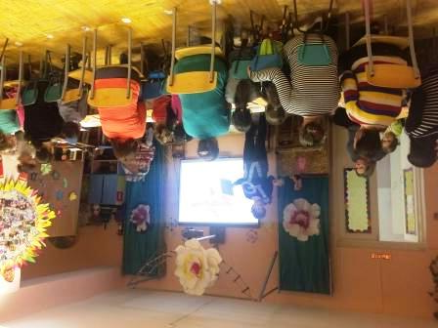
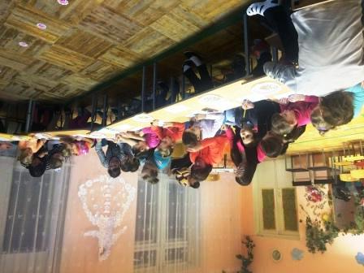
Родительское собрание с детьми в старшей- подготовительной группе
Тема: «Умелые ручки- развитие мелкой моторики руки детей 5-7 лет."
теоретическая часть
практическая часть

Slide 28
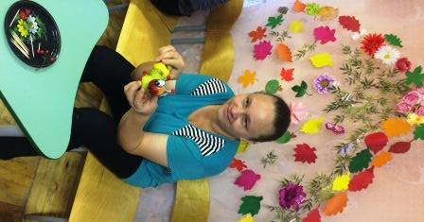
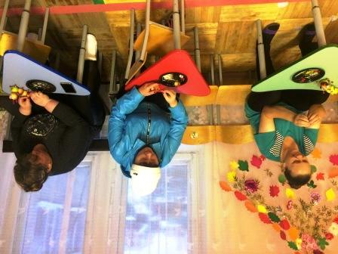
Мастер-класс для родителей
"Поделки из природного материала» провела Сиверина И.В.

Slide 29
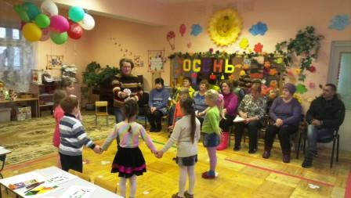
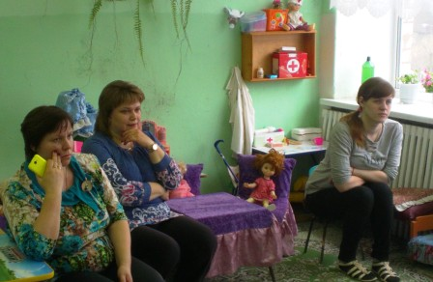
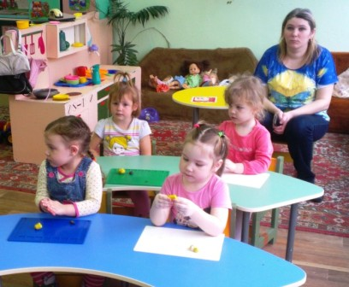
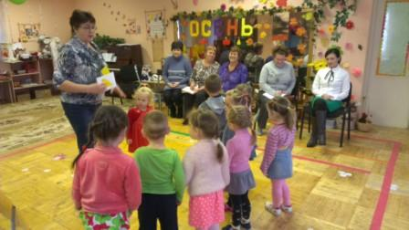
Открытые НОД для родителей

Slide 30
Ежегодно на учебный год составляется план мероприятий ДОУ, который включает в себя порядка 25-30 мероприятий общесадовских и групповых по различным направлениям деятельности.
В приоритете на сегодняшний день патриотическое воспитание дошкольников, экологическое воспитание, мероприятия профилактической направленности, направленные на формирование основ здорового образа жизни, обеспечения личной безопасности.

Slide 31
Организация и проведение праздников, досугов в ДОУ
месяц | Знаменательные и праздничные даты | Сезонные праздники
 |  |  | Патриотическое воспитание | Литературные | экология | Акции
Сентябрь 1 27 | День знаний День дошкольного работника |  |  |  | «Моё солнышко»
Октябрь 1 27 | День пожилого человека | Осень |  |  | «Дары осени»
Ноябрь 18 24 28 | День матери | День рождения деда Мороза Поздравление | День флага Тверской области |  | Новогодняя игрушка, подарок для деда Мороза, новогодняя рукавичка | Птичья столовая

Slide 32
Декабрь 28-29 | Новый год |  |  |  |  | Птичья столовая
Январь 8-10 |  |  | Рождество Прощание с ёлочкой |  |  | Птичья столовая Правнуки Победы
Февраль 12 12-18 22 | День защитника Отечества |  | Масленица День защитника Отечества | День памяти АС Пушкина |  | Птичья столовая Правнуки Победы

Slide 33
Март 7 13 | 8 Марта | Поздравление |  | День памяти Сергея Михалкова (105) |  | Правнуки Победы
Апрель 9 | Неделя детской книги | Весна | Пасха |  |  | Правнуки Победы
Май 8 15 28 31 | День Победы День семьи До свидания, детский сад |  | День Победы Троица

Slide 34
Участие в конкурсах
Название конкурса | участники | Итоги
Районный конкурс «Экология и мы» | Забурдаева Е С Ананьева О В | Грамоты
Областной природоохранный социально- образовательный проект «Эколята- дошколята» | Забурдаева Е С Ананьева О В Котова С В | Свидетельство участника
Областной региональный конкурс «Мой край родной» | Забурдаева Е С | Грамота Министерства образования Тверской области за3 место среди участников 5-6 лет

Slide 35


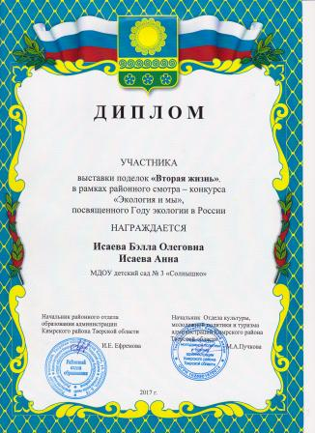

Slide 36
Конкурс Академия педагогических идей | Забурдаева Е С Ананьева О В Котова С В | Дипломы участников и победителей , в т ч Ананьева О В за реализацию проекта «Война и мир глазами трёх поколений», Забурдаева Е С за реализацию проекта «Правнуки Победы»
Всероссийский конкурс Воспитатель 2017 | Забурдаева Е С | Диплом 1 степени за лучший конспект занятия
Всероссийский образовательный интернет | Забурдаева Е С | Публикация конспекта НОД «День Флага Тверской области»
портал «Золотая методичка» | Забурдаева Е С | Свидетельство участника
Творческий конкурс «Зимний меридиан» | Ананьева О В Забурдаева Е С | Дипломы Победителям ( 9 воспитанников)

Slide 37
Перспективы и планы развития
Воспитанники:
Группа | 2016-2017 | 2017- 2018 | 2018- 2019 | 2019- 2020
Первая младшая | 10 | 9 | 5
Вторая младшая | 11 | 8 (+4ЭО) | 9 | 5
Средняя | 8 | 13 (+1ЭО) | 12 | 9
Старшая | 13 | 7 (+1 ЭО) | 14 | 12
Подготовительная к школе | 11 | 14 | 8 | 14
Итого | 53 | 51 | 48 | 40

Slide 38
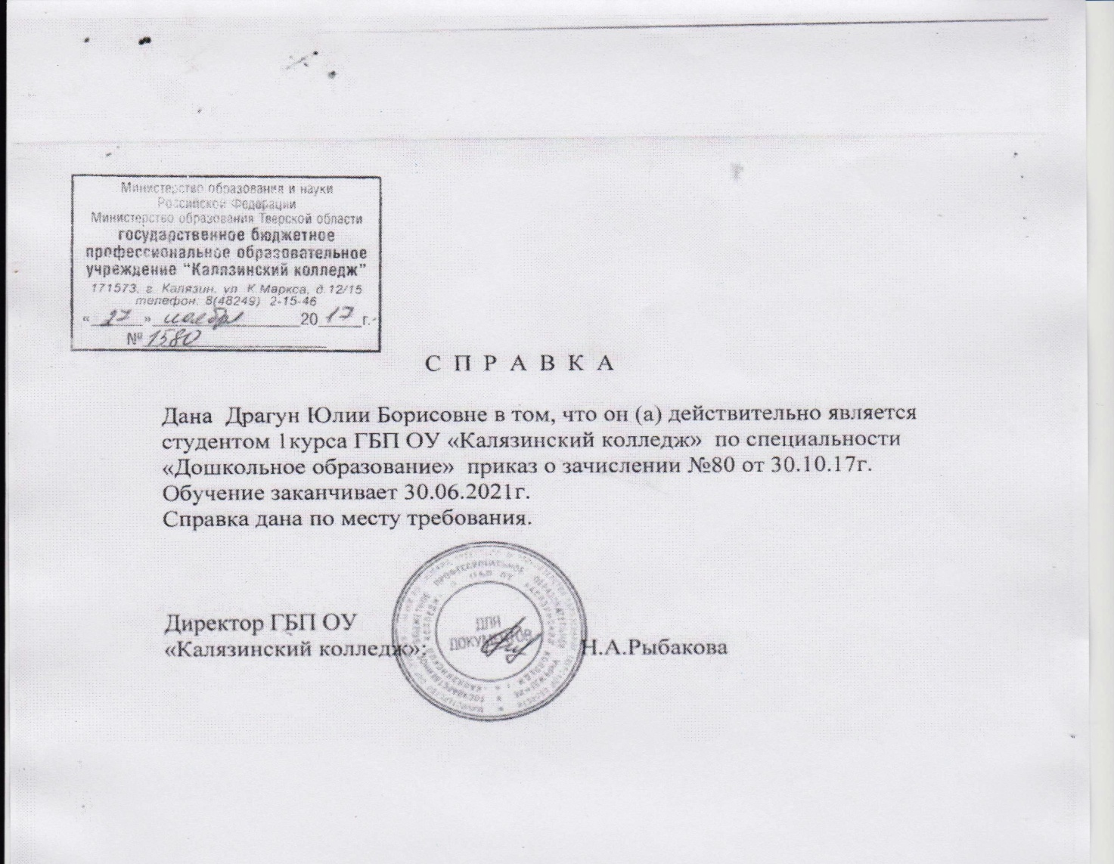
Педагоги:

Slide 39
Создание условий для реализации образовательного процесса (ремонт за 3 года),приобретение.
Ежегодно составляется план проведения ремонтных работ
Основание: предписания и рекомендации контролирующих органов.
Выполнение плана мероприятий, направленных на обеспечение безопасносного пребывания воспитанников в МДОУ.
Ликвидация имеющихся недостатков в функционировании систем, оборудования

Slide 40
2015 | 2016 | 2017
Подводка горячей воды в туалетные комнаты | Установка системы извещения о пожаре «Стрелец- мониторинг» | Установка системы видеонаблюдения
Замена одногнездовых ванн на двухсекционные | Приобретение и замена линолеума в помещениях групповых 350 кв.м. | Ремонт потолков в групповых и подсобных помещениях ( на одну группу все помещения)
Замена светильников(частично) в рамках ремонта системы освещения | Замена светильников в игровых комнатах ( с частичным демонтажом старой и монтажом новой проводки) – 8 штук | Ремонт кровли частичный
Ремонт сантехнического оборудования в подвале, ясельной группе | Замена дверей | Установка домофонов
Частичная замена батарей отопления | Установка теневых навесов на прогулочных площадках ( 3 штуки) | Оборудование внешнего освещения по периметру здания

Slide 41
Приобретение
Кроватки | Кухонная и столовая посуда | Кроватки
Столы разноуровневые типа Ромашка | Постельные принадлежности | Постельные принадлежности
Оборудование и инвентарь, переданные из школ

